Slide 1
Unityゼミ テーマ発表
A班:市丸 耀
鈴木 宏弥
二ツ森 亮佑
2018年4月9日

Slide 2
目次
1. テーマの概要
2. 予想される問題点
3. 問題点の改善策
Unityゼミ テーマ発表

Slide 3
1. テーマの概要
Unityゼミ テーマ発表

Slide 4
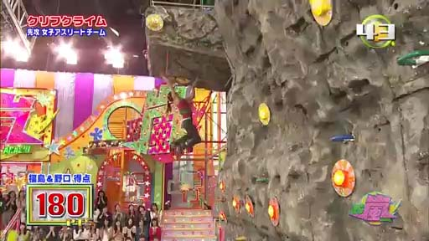
テーマ
・ロッククライミングのVRゲーム
・両手はViveコントローラー、両足は靴に
Viveトラッカーを取り付けて操作
・途中にタッチポイントを付けるなどして
ゲーム性を加える予定
イメージ図
出典:フジテレビ「VS嵐」
1. テーマの概要

Slide 5
2. 予想される問題点
Unityゼミ テーマ発表

Slide 6
問題点
・足に取り付けるViveトラッカー側にトリガーが
ないため、足のみでの操作が困難
・岩に足を接触させた際、次の操作まで体勢を保
たなくてはならない
2. 予想される問題点

Slide 7
3. 問題点の改善策
Unityゼミ テーマ発表

Slide 8
解決策
・足が岩に触れた瞬間に固定し、離すときはVive
コントローラーのサイドボタンorトラックパッ
ド解除
・足が固定された時点でトラッキングを一時的に
解除
・足は岩に固定させず、タッチポイントに触れて
加算する役割のみを与える
3. 問題点の改善策

